Slide 1
CROQUI
ESTRUTURAL PARA
A HOLDING FAMILIAR DE
NOME CLIENTE

Slide 2
COMPOSIÇÃO FAMILIAR
COLAR...

Slide 3
COMPOSIÇÃO FAMILIAR
COLAR....

Slide 4
FORMAÇÃO PATRIMONIAL
BEM | VALOR DIRPF | VALOR MERCADO
IMÓVEL 1 | R$ 250.000,00 | R$ 1.150.000,00
IMÓVEL 2 | R$ 600.000,00 | R$ 3.000.000,00
IMÓVEL 3 | R$ 450.000,00 | R$ 2.000.000,00
IMÓVEL 4 | R$ 450.000,00 | R$ 450.000,00
INVESTIMENTOS | R$ 3.000.000,00 | R$ 3.000.000,00
TOTAL | R$ 4.300.000,00 | R$ 9.150.000,00

Slide 5
Por que, neste caso, adotar o sistema de holding familiar não é SÓ UMA BOA OPÇÃO, MAS UMA NECESSIDADE?
Por causa dos impactos do Inventário
que recairão sobre os sucessores dos titulares
do patrimônio, um dia...

Slide 6
IMPACTO DE UM INVENTÁRIO
BASE DE CÁLCULO | R$ 9.150.000,00
CARTÓRIO DE NOTAS | R$ 6.000,00
CERTIDÕES | R$ 5.000,00
CARTÓRIO DE IMÓVEIS | R$ 30.750,00
HONORÁRIOS | R$ 457.500,00
IMPOSTO | R$ 732.000,00
TOTAL | R$ 1.231.250,00
LEVANTAMENTO DOS INVESTIMENTOS PARA PAGAMENTO DAS DESPESAS DO INVENTÁRIO
VALOR A LEVANTAR | R$ 1.231.250,00
ORIGINÁRIO | R$ 861.875,00
RENDIMENTOS (G. CAP) | R$ 369.375,00
I.R. / GANHO DE CAPITAL | R$ 55.406,25
CUSTO DO INVENTÁRIO | R$ 1.286.656,25

Slide 7
COMPARAÇÃO COM A DOAÇÃO
BASE DE CÁLCULO | R$ 0000,00
CARTÓRIO DE NOTAS | R$ 0,00
CERTIDÕES | R$ 0,00
CARTÓRIO DE IMÓVEIS | R$ 0,00
HONORÁRIOS | R$ 0,00
IMPOSTO | R$ 0,00
TOTAL | R$ 0,00
DIFERENÇA DO INVENTÁRIO | R$ 0,00 = 0%

Slide 8
QUEM NÃO TEM VIDA ETERNA, NÃO DEVE TER BENS EM SEU NOME!
Uma mudança de cultura e de paradigma

Slide 9
COMO FUNCIONARÁ MEU SISTEMA DE HOLDING FAMILIAR?
O foco é garantir que o dono do patrimônio hoje continue sob absoluto controle de seus bens SEMPRE

Slide 10
Sistema que opera como um Cofre

Slide 11
Dotado de um mecanismo de Gatilho

Slide 12
Manutenção do Controle com os Titulares do Patrimônio

Slide 13
O que será feito para implementar meu sistema de Holding Familiar?
A escolha da melhor relação
entre eficiência e conforto

Slide 14
MODELO BÁSICO
A Holding Familiar é a própria Pessoa Jurídica Cofre

Slide 15
MODELO BÁSICO
Passo 1: Célula cofre.
Passo 2: Transferência do patrimônio.
Passo 3: Planejamento sucessório.

Slide 16
MODELO BÁSICO

Slide 17
MODELO BÁSICO

Slide 18
MODELO BÁSICO

Slide 19
MODELO BÁSICO

Slide 20
MODELO BÁSICO

Slide 21
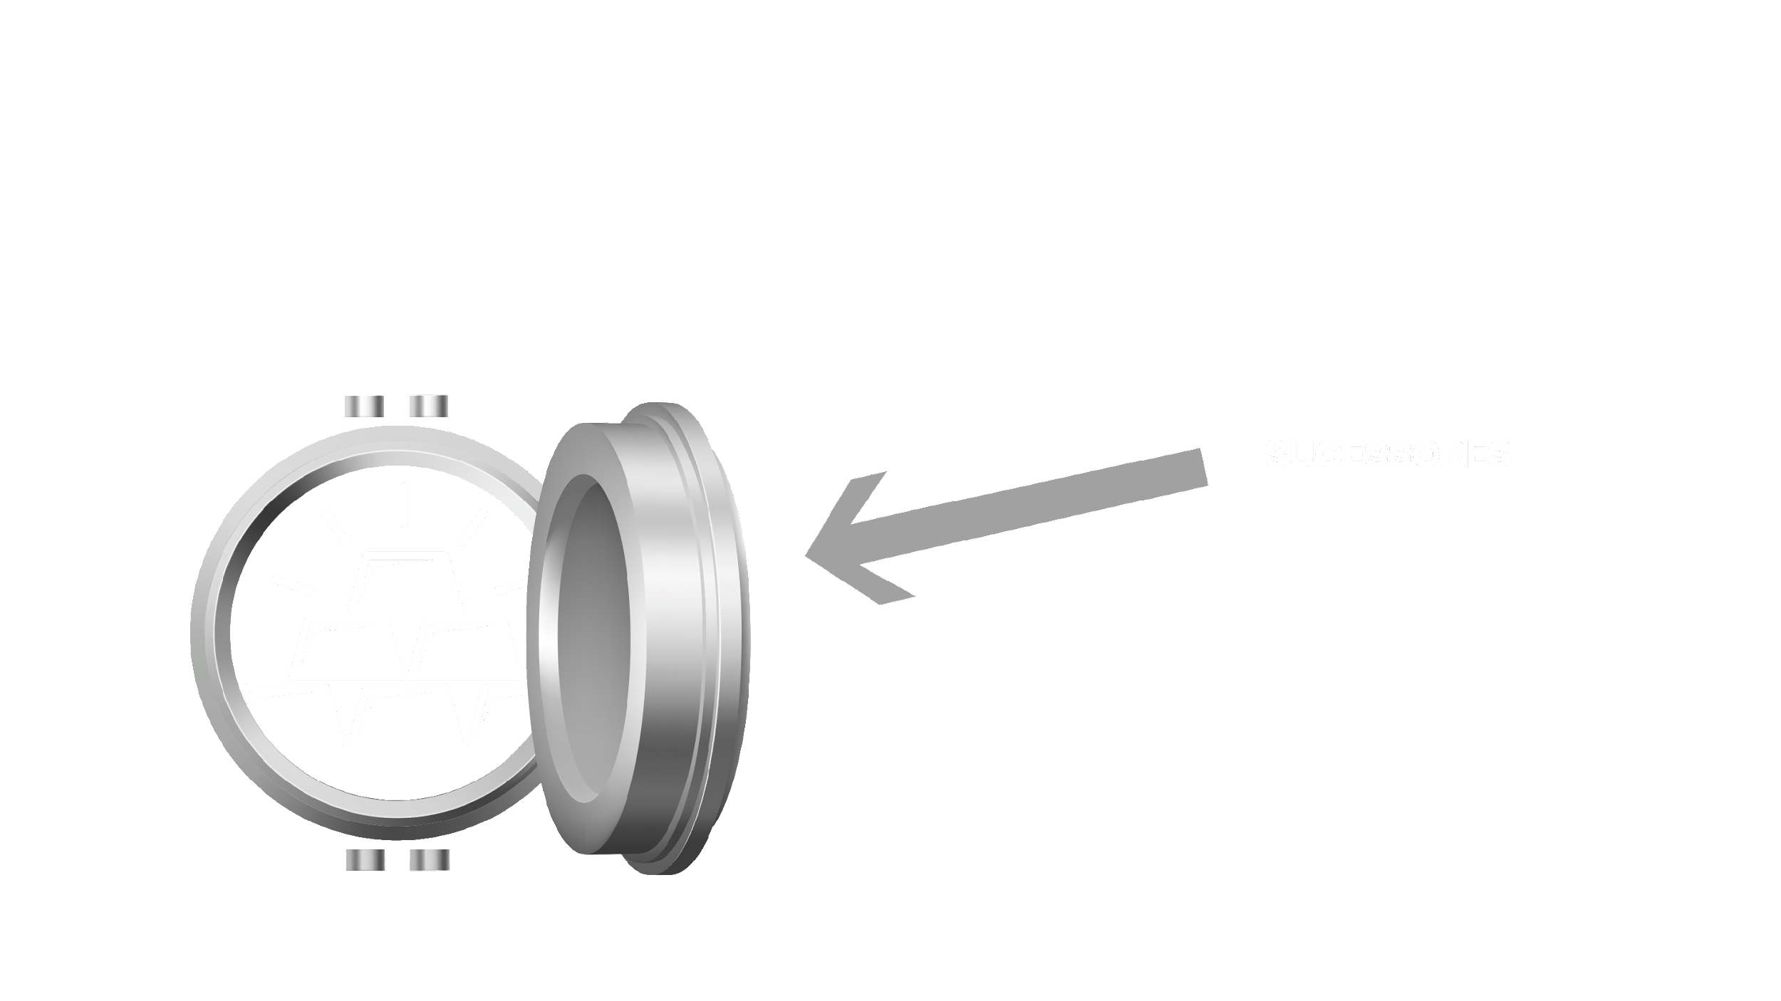
MODELO BÁSICO

Slide 22
COMPARAÇÃO Modelo Básico x Inventário
BASE DE CÁLCULO | R$ 000,00
CARTÓRIO DE NOTAS | R$ 0,00
JUNTA COMERCIAL | R$ 0,00
CONTADOR ASSISTENTE | R$ 0,00
HONORÁRIOS | R$ 0,00
IMPOSTO | R$ 0,00
TOTAL | R$ 0,00
DIFERENÇA DO INVENTÁRIO | R$ 0,00 = 0%
CUSTO DE CONTABILIDADE MENSAL | R$ 0,00
CUSTO DE CONTABILIDADE ANUAL | R$ 0,00

Slide 23
MODELO DE DUAS CÉLULAS COM DOMICÍLIO FISCAL MAIS VANTAJOSO
O sistema de Holding Familiar
mantém os bens em uma Célula Cofre
e o Controle em uma Célula Destino

Slide 24
MODELO DE DUAS CÉLULAS COM DOMICÍLIO FISCAL MAIS VANTAJOSO
Passo 1: Célula cofre.
Passo 2: Transferência do patrimônio.
Passo 3: Alteração do domicílio fiscal.
Passo 4: Célula cofre controlada pela destino.
Passo 5: Planejamento sucessório.

Slide 25
MODELO DE DUAS CÉLULAS COM DOMICÍLIO FISCAL
MAIS VANTAJOSO

Slide 26
MODELO DE DUAS CÉLULAS COM DOMICÍLIO FISCAL
MAIS VANTAJOSO

Slide 27
MODELO DE DUAS CÉLULAS COM DOMICÍLIO FISCAL
MAIS VANTAJOSO

Slide 28
MODELO DE DUAS CÉLULAS COM DOMICÍLIO FISCAL
MAIS VANTAJOSO

Slide 29
COMPARAÇÃO Duas Células x Inventário
BASE DE CÁLCULO | R$ 000,00
CARTÓRIO DE NOTAS | R$ 0,00
JUNTA COMERCIAL | R$ 0,00
CONTADOR ASSISTENTE | R$ 0,00
HONORÁRIOS | R$ 0,00
IMPOSTO | R$ 0,00
TOTAL | R$ 0,00
DIFERENÇA DO INVENTÁRIO | R$ 0,00 = 0%
CUSTO DE CONTABILIDADE MENSAL | R$ 0,00
CUSTO DE CONTABILIDADE ANUAL | R$ 0,00

Slide 30
MODELO DE TRÊS CÉLULAS
Passo 1: Célula cofre.
Passo 2: Transferência do patrimônio.
Passo 3: Alteração do domicílio fiscal.
Passo 4: Célula cofre controlada pela destino.
Passo 5: Planejamento sucessório.
Passo 5: Célula Destino controla a Veículo.

Slide 31
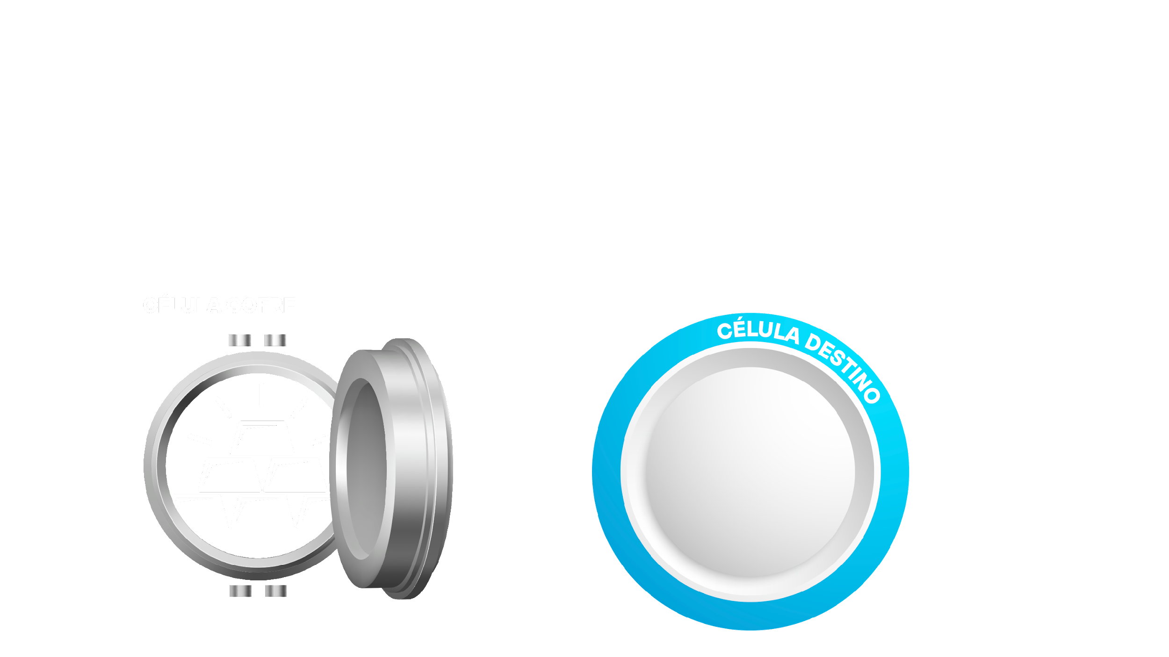
MODELO DE
TRÊS CÉLULAS

Slide 32
MODELO DE
TRÊS CÉLULAS

Slide 33
MODELO DE
TRÊS CÉLULAS

Slide 34
MODELO DE
TRÊS CÉLULAS

Slide 35
MODELO DE
TRÊS CÉLULAS

Slide 36
COMPARAÇÃO Três Células x Inventário
BASE DE CÁLCULO | R$ 000,00
CARTÓRIO DE NOTAS | R$ 0,00
JUNTA COMERCIAL | R$ 0,00
CONTADOR ASSISTENTE | R$ 0,00
HONORÁRIOS | R$ 0,00
IMPOSTO | R$ 0,00
TOTAL | R$ 0,00
DIFERENÇA DO INVENTÁRIO | R$ 0,00 = 0%
CUSTO DE CONTABILIDADE MENSAL | R$ 0,00
CUSTO DE CONTABILIDADE ANUAL | R$ 0,00

Slide 37
FORMA DE ESCOLHA
Os três sistemas garantem proteção patrimonial, economia e planejamento sucessório eficientes. A escolha deve se dar com o modelo que for mais confortável à família e que representar maior economia.
E, para ajudar nesse processo de escolha,
vejamos um comparativo geral:

Slide 38
COMPARAÇÃO DOS CINCO CENÁRIOS
SISTEMA | VALORES | DIF. INVENTÁRIO | DIF. %
Inventário | R$ 0,00 | R$ 0,00 | 0%
Doação | R$ 0,00 | R$ 0,00 | 0%
1 célula | R$ 0,00 | R$ 0,00 | 0%
2 células | R$ 0,00 | R$ 0,00 | 0%
3 células | R$ 0,00 | R$ 0,00 | 0%

Slide 39
ATENÇÃO ESPECIAL AO ITBI
Algumas cidades vêm adotando erroneamente uma cobrança de ITBI. A Jurisprudência vem intervindo contra esses municípios. Mas é importante estar ciente da possibilidade de haver tal cobrança na formação do sistema.

Slide 40
COMPARAÇÃO DOS CINCO CENÁRIOS
Possível ITBI = R$ 000.000,00
SISTEMA | VALORES | DIF. INVENTÁRIO | DIF. %
Inventário | R$ 0,00 | R$ 0,00 | 0%
Doação | R$ 0,00 | R$ 0,00 | 0%
1 célula | R$ 0,00 | R$ 0,00 | 0%
2 células | R$ 0,00 | R$ 0,00 | 0%
3 células | R$ 0,00 | R$ 0,00 | 0%

Slide 41
HONORÁRIOS
Orçamento do serviço de construção
do Sistema de Holding Familiar.
Os honorários para a prestação do serviço de montagem do sistema de Holding familiar é calculado com base na quantidade de horas de trabalho que serão empregadas, conforme a seguinte tabela:

Slide 42
HONORÁRIOS
ATO | BÁSICO | 2 CÉLULAS | 3 CÉLULAS
Sessão de viabilidade | 0 | 0 | 0
Doação | 0 | 0 | 0
Reunião de apresentação e Aprovação do Croqui | 0 | 0 | 0
Análise e capitulação da documentação | 0 | 0 | 0
Produção das minutas | 0 | 0 | 0
Constituição da Célula Cofre | 0 | 0 | 0
Integralização dos Bens na Célula Cofre | 0 | 0 | 0
Processamento de ITBI | 0 | 0 | 0
Registro de Imóveis | 0 | 0 | 0
Alteração de Domicílior Fiscal | 0 | 0 | 0
Implementação de Endereço Fiscal | 0 | 0 | 0
Constituição da Célula Destino | 0 | 0 | 0
Constituição da Célula Veículo | 0 | 0 | 0
Formação da Célula Veículo como controladora | 0 | 0 | 0
Planejamento Sucessório | 0 | 0 | 0
Aquisição da Célula Cofre pela Célula Destino | 0 | 0 | 0
Aquisição da Célula Veículo pela Célula Destino | 0 | 0 | 0
Processamento do Imposto de Doação | 0 | 0 | 0
Acordo de Sócios | 0 | 0 | 0
Reuniões com agentes financeiros | 0 | 0 | 0
TOTAL | 0 | 0 | 0

Slide 43
Deduções
ATO | BÁSICO | 2 CÉLULAS | 3 CÉLULAS
Preço da hora de trabalho | R$ 0,00 | R$ 0,00 | R$ 0,00
Preço total dos honorários | R$ 0,00 | R$ 0,00 | R$ 0,00
Para Célula Operacional | R$ 0,00 | R$ 0,00 | R$ 0,00
Com Célula Operacional | R$ 0,00 | R$ 0,00 | R$ 0,00
ATO | BÁSICO | 2 CÉLULAS | 3 CÉLULAS
Sessão de Viabilidade | R$ 0,00 | R$ 0,00 | R$ 0,00
Incentivo “Resolvedores” na SV | R$ 0,00 | R$ 0,00 | R$ 0,00
Pagamento do Croqui Estrutural | R$ 0,00 | R$ 0,00 | R$ 0,00
Incentivo “Resolvedores” no CE | R$ 0,00 | R$ 0,00 | R$ 0,00
TOTAL A DEDUZIR | R$ 0,00 | R$ 0,00 | R$ 0,00
Saldo | R$ 0,00 | R$ 0,00 | R$ 0,00
Incentivo Resolvedores (10%) | R$ 0,00 | R$ 0,00 | R$ 0,00
Novo saldo a pagar | R$ 0,00 | R$ 0,00 | R$ 0,00

Slide 44
FORMA DE PAGAMENTO
Sinal de Incentivo Resolvedores 10% maior = R$ 000.000,00
ATO | BÁSICO | 2 CÉLULAS | 3 CÉLULAS
Saldo em 3 partes | R$ 0,00 | R$ 0,00 | R$ 0,00
Entrada (30%) | R$ 0,00 | R$ 0,00 | R$ 0,00
Entrega das minutas (30%) | R$ 0,00 | R$ 0,00 | R$ 0,00
Quando finalizado (40%) | R$ 0,00 | R$ 0,00 | R$ 0,00

Slide 45
INSERIR AQUI A LOGO DO SEU ESCRITÓRIO

